Slide 1

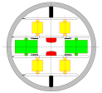
Esperimento ELIMED/PLASMAMED 2015 ex LILIA LILIA : Laser Induced Light Ions Acceleration (2014) INFN LECCE-UNIVERSITA’
L
aboratorio di
E
lettronica
A
pplicata e
S
trumentazione
-Accelerazione di protoni da target metallici -Emissione di protoni da targhette sottili a seguito interazione.
-Studio dell’emissione da target drogati
-Misura della temperatura e della velocità del centro di massa
-TNAS (Target Normal Sheath Acceleration)
-FSA (Front Surface Acceleration).

Slide 2
E L I
- ELI - Extreme Light Infrastructure: ultra high intensity short pulse laser · è una facility Laser Pan-Europea che
coinvolge 13 Stati membri e oltre 40 Istituzioni scientifiche per realizzare i laser più intensi del mondo finalizzati allo
studio della materia su scale temporali ultra-brevi. L'infrastruttura distribuita ELI è basata su 3 siti localizzati
nell'Europa orientale, dove verranno realizzati rispettivamente i cosiddetti 3 pilastri di ELI: Atto-second Pi11ar
(Ungheria), Beamlines Pillar (Repubblica Ceca) e Photonuclear PiI1ar (Romania). L'Italia partecipa a tutti i pilastri di
ELI .L'assegnazione 2013 all'INFN copre le spese per la progettazione e sviluppo di componentistiche rilevanti per
tutti e tre i "pillars H di EU e prevede una collaborazione con divisione delle risorse con CNR e Sincrotrone di Trieste

Slide 3
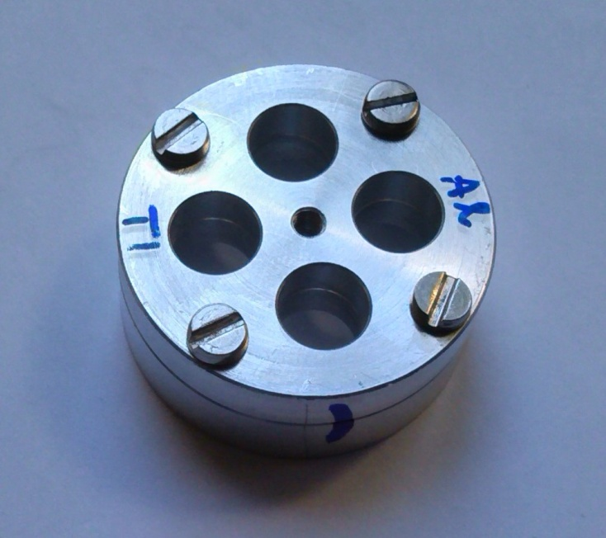
E L I M E D /PLASMA ME D
-Extreme Light Infrastructure - Medicina
Adroterapia con protoni da Target sottili

Slide 4
Plasma laser generato da target sottili
Laser beam
Target
Crater
Plume
Normal
Backward
Forward
A plasma is a quasineutral gas of
charged and neutral particles which
exhibits collective behaviour.

Slide 5
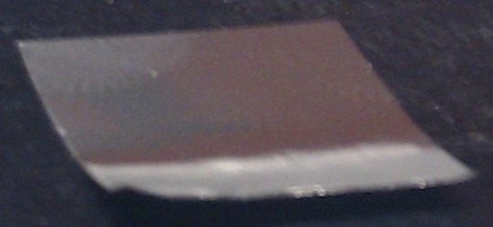
Hydrogen enriched transition metals targets
Some of the transition metals (Ta, Ti, Nb, Pd) are known hydrogen adsorbers and absorbers.
Irradiation with laser pulse of transition metals foils is known to enhance hydrogen absorption [Chuang, Surf. Sci. Rep. 3, p. 1 (1983)]
Lighter contaminants (=> protons) will be efficiently accelerated by the fast electron population in TNSA scheme
We developed a technique for cleaning the thin foils and to stimulate H₂ adsorption through UV laser pulses ( excimer laser @ Leas Lecce)

Slide 6
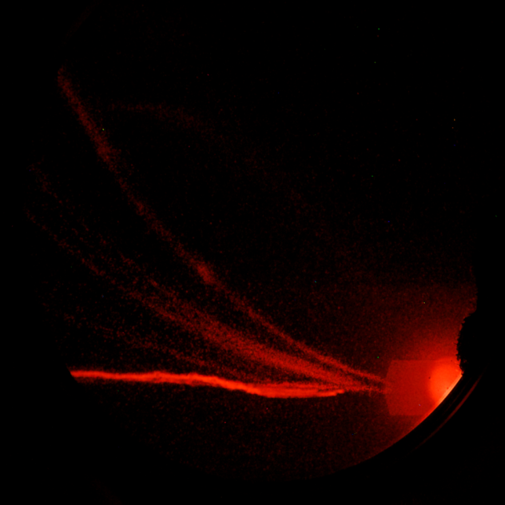
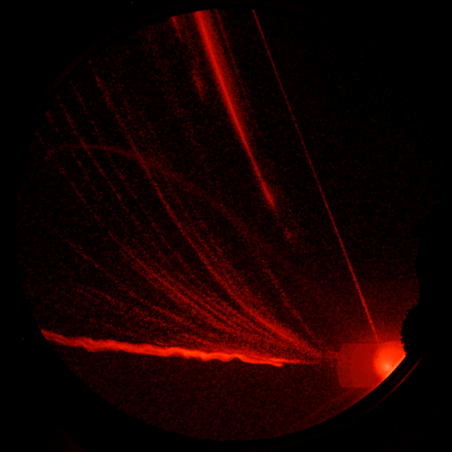
2014 1-2Q plan
FLAME TESTS ROADMAP
Material choice and acquisition
Preliminary design of the experimental process
Study of the process parameters (target thickness, laser energy, H₂ pressure, etc…)
Tests@FLAME

Slide 7
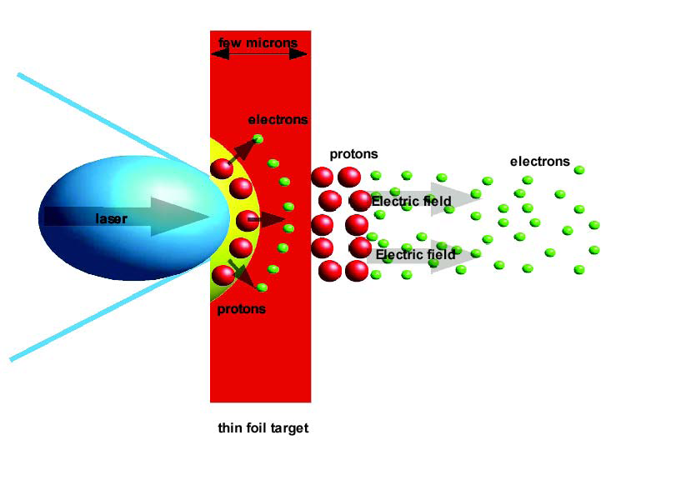
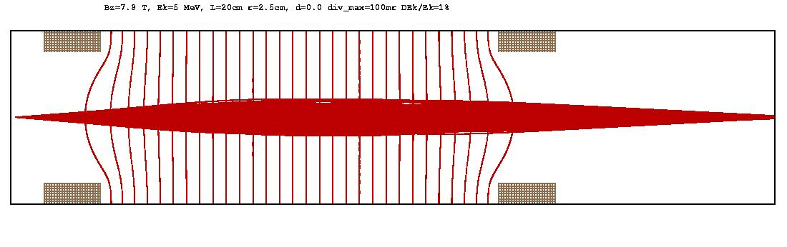
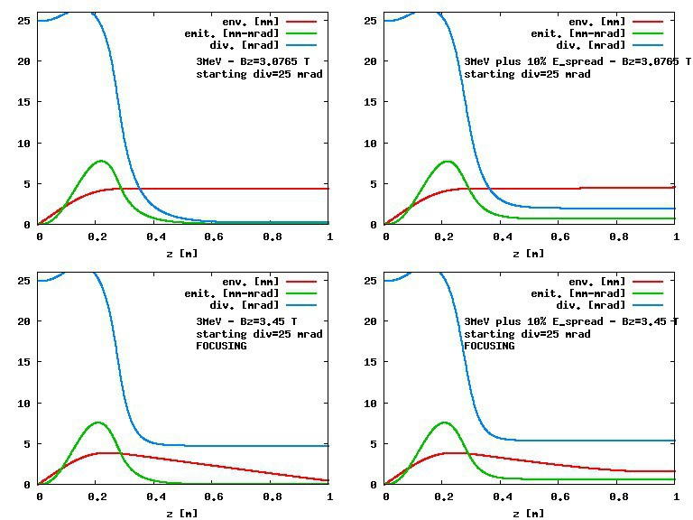
LILIA Laser Induced Light Ions Acceleration
Simulazioni del trasporto:
-Aladyn
-Simion
-calcoli di massima
-.I° Il laser incidendo sulla superficie della targhetta , esercita una pressione che risulta in un campo elettrico FSA (Front Surface Acceleration).
-II° l’interazione alla superficie produce una popolazione di elettroni relativistici in grado di propagarsi all’interno del bersaglio ed espandersi nel vuoto, oltre la seconda superficie. TNSA (Target Normal Sheath Acceleration)
-III° Per target bulk gli elettroni accelerati formano un campo accelerante per gli ioni (Larmor)

Slide 8
Preliminary tests at FLAME
Time 10-15 fs
Energy 10 J
Intensity 10^18 W/cm^2
Collaborazione esperimento SPES
Ricerca ioni esotici

Slide 9
Lavori 2013-14
Comparison of the alpha-decay half-life of Po-210 implanted in a copper matrix at 4.2 and
293 K
By:Poml, P (Poeml, P.)^{[ 1 ]} ; Belloni, F (Belloni, F.)^{[ 1 ]} ; D'Agata, E (D'Agata, E.)^{[ 2 ]} ; Colineau, E
(Colineau, E.)^{[ 1 ]} ; Morgenstern, A (Morgenstern, A.)^{[ 1 ]} ; Griveau, JC (Griveau, J. -C.)^{[ 1 ]} ; Rondinella, VV (Rondinella, V. V.)^{[ 1 ]} ;
Repnow, R (Repnow, R.)^{[ 3 ]} ; Nassisi, V (Nassisi, V.)^{[ 4,5 ]} ; Benneker, PBJM (Benneker, P. B. J. M.)^{[ 6 ]} ; Lapetite, JM
(Lapetite, J. -M)^{[ 2 ]} ; Himbert, J (Himbert, J.)^{[ 1 ]}
ISI CODICE: 000332173700005
SCOPUS CODICE: 2-s2.0-84897788145
Production and acceleration of protons by Titanium Hydride solid disks via excimer laser
ablation
By:Delle Side, D (Delle Side, D.)^{[ 1 ]} ; Velardi, L (Velardi, L.)^{[ 1 ]} ; Nassisi, V (Nassisi, V.)^{[ 1 ]}
ISI CODICE: 000317186200025
SCOPUS CODICE: 2-s2.0-84876044053
Electromagnetic and geometric characterization of accelerated ion beams by laser ablation
By:Nassisi, V (Nassisi, V.)^{[ 1 ]} ; Velardi, L (Velardi, L.)^{[ 1 ]} ; Delle Side, D (Delle Side, D.)^{[ 1 ]}
ISI CODICE: 000317186200023
SCOPUS CODICE: 2-s2.0-84876037130
Characterization of laser plasma by Cu, Cu/Be and Cu/Sn alloy targets
By:Velardi, L (Velardi, L.)^{[ 1,2 ]} ; Krasa, J (Krasa, J.)^{[ 3 ]} ; Velyhan, A (Velyhan, A.)^{[ 3 ]} ; Nassisi, V
(Nassisi, V.)^{[ 1,2 ]}
ISI CODICE: 000317186200014
SCOPUS CODICE: 2-s2.0-84876045616

Slide 10
Lavori 2013-14
A Proton Source via Laser Ablation of Hydrogenated Targets
By:Delle Side, D (Delle Side, D.)^{[ 1 ]} ; Nassisi, V (Nassisi, V.); Velardi, L (Velardi, L.)
CODICE ISI: 000336256200013
CODICE SCOPUS: 2-s2.0-84901497449
Analysis of selective laser cleaning of patina on bronze coins
By:Buccolieri, G (Buccolieri, G.)^{[ 1 ]} ; Nassisi, V (Nassisi, V.)^{[ 1 ]} ; Torrisi, L (Torrisi, L.); Buccolieri, A (Buccolieri, A.); Castellano, A (Castellano, A.)
^{[ 1 ]}; Di Giulio, M (Di Giulio, M.)^{[ 1 ]} ; Giuffreda, E (Giuffreda, E.)^{[ 1 ]} ; Delle Side, D (Delle Side, D.)^{[ 1 ]} ; Velardi, L (Velardi, L.)^{[ 1 ]}
CODICE ISI: 000336256200032
CODICE SCOPUS: 2-s2.0-84901479436
An antibacterial coating obtained through implantation of titanium ions
By:Delle Side, D (Delle Side, D.)^{[ 1 ]} ; Nassisi, V (Nassisi, V.)^{[ 1 ]} ; Giuffreda, E (Giuffreda, E.)^{[ 1 ]} ; Velardi, L (Velardi, L.)^{[ 1 ]} ; Alifano, P (Alifano, P.);
Tala, A (Tala, A.); Tredici, SM (Tredici, S. M.)
CODICE ISI: 000336256200029
CODICE SCOPUS: 2-s2.0-84901505284
A pulsed magnetic stress applied to Drosophila melanogaster flies
By:Delle Side, D (Delle Side, D.)^{[ 1 ]} ; Bozzetti, MP (Bozzetti, M. P.); Friscini, A (Friscini, A.); Giuffreda, E (Giuffreda, E.)^{[ 1 ]} ; Nassisi, V (Nassisi, V.)^{[ 1 ]} ;
Specchia, V (Specchia, V.); Velardi, L (Velardi, L.)^{[ 1 ]}
CODICE ISI: 000336256200031
CODICE SCOPUS: 2-s2.0-84901495120

Slide 11
Lavori 2013-14
Quasi-monoenergetic proton beams by laser-plasma X-rays
By:Delle Side, D (Delle Side, D.)^{[ 1 ]} ; Krasa, J (Krasa, J.); Nassisi, V (Nassisi, V.)^{[ 1 ]} ; Velardi, L (Velardi, L.)^{[ 1 ]}
CODICE ISI: 000336256200003
CODICE SCOPUS: 2-s2.0-84901494713
High magnetic pulse by solenoids for intense ion beam transport
By:Giuffreda, E (Giuffreda, E.)^{[ 1 ]} ; Velardi, L (Velardi, L.); Delle Side, D (Delle Side, D.); Paladini, F (Paladini, F.); Nassisi, V (Nassisi, V.)
CODICE ISI: 000336256200022
CODICE SCOPUS: 2-s2.0-84901479537
Distance-of-flight spectra of charge density of ions generated with a low laser
intensity
By:Krasa, J (Krasa, J.)^{[ 1 ]} ; Velardi, L (Velardi, L.); Lorusso, A (Lorusso, A.); Delle Side, D (Delle Side, D.); Nassisi, V (Nassisi, V.)
CODICE ISI: 000336256200004
CODICE SCOPUS: 2-s2.0-84901492361
A study of the secondary electrons yield produced by laser induced ions on
Faraday cups as a function of beam angle
By:Nassisi, V (Nassisi, V.)^{[ 1 ]} ; Delle Side, D (Delle Side, D.)^{[ 1 ]} ; Velardi, L (Velardi, L.)^{[ 1 ]} ; Buccolieri, G (Buccolieri, G.)^{[ 1 ]} ; De Benedittis, A
(De Benedittis, A.)^{[ 1 ]} ; Paladini, F (Paladini, F.)^{[ 1 ]}
CODICE ISI: 000336256200021
CODICE SCOPUS: 2-s2.0-84901479400
On the Emittance dependence on anode morphology of laser induced ion beams
By:Velardi, L (Velardi, L.)^{[ 1 ]} ; Delle Side, D (Delle Side, D.)^{[ 1 ]} ; Nassisi, V (Nassisi, V.)^{[ 1 ]}
CODICE ISI: 000336256200005
CODICE SCOPUS: 2-s2.0-84901496622

Slide 12
ELIMED LECCE 2014
Nome | Sezione | Posizione | ELIMED |  | _ | ) | Totale
Buccolieri Giovanni | Lecce | Ric. | 40 |  |  |  | 40
Di Giulio Massimo | Lecce | Prof. Ass. | 40 |  |  |  | 40
Castellano Alfredo | Lecce | Prof. Ord. | 40 |  |  |  | 40
Giuffreda Ernesto | Lecce | Dott | 100 |  |  |  | 100
Vincitore borsa giovani | Lecce | Dott | 100
Delle Side Domenico | Lecce | Dott.
Nassisi Vincenzo | Lecce | Pro. Ord. | 70 |  |  |  | 70
Totale |  |  |  |  |  |  | 2.90
Accoto Giorgio | Lecce | Tecnico Cat. B | 30 |  |  |  | 30
Paladini Fabio | Lecce | Tecnico Cat. D | 50 |  |  |  | 50

Slide 13
Richieste finanziarie
Materiali per target 3000 €
Gas idrogeno 1000 €
Gas puri per il funzionamento del laser 3000 €
Missioni 5000 €
Alimentatore per polarizzazione coppa di Faraday strutturata 1000 €
Licenza Mathematica 1000 €)
Mat inv. TRIVAC D 8 B monofase
come da caratteristiche tecnich 2500 €
Totale 15.500 €

Slide 14
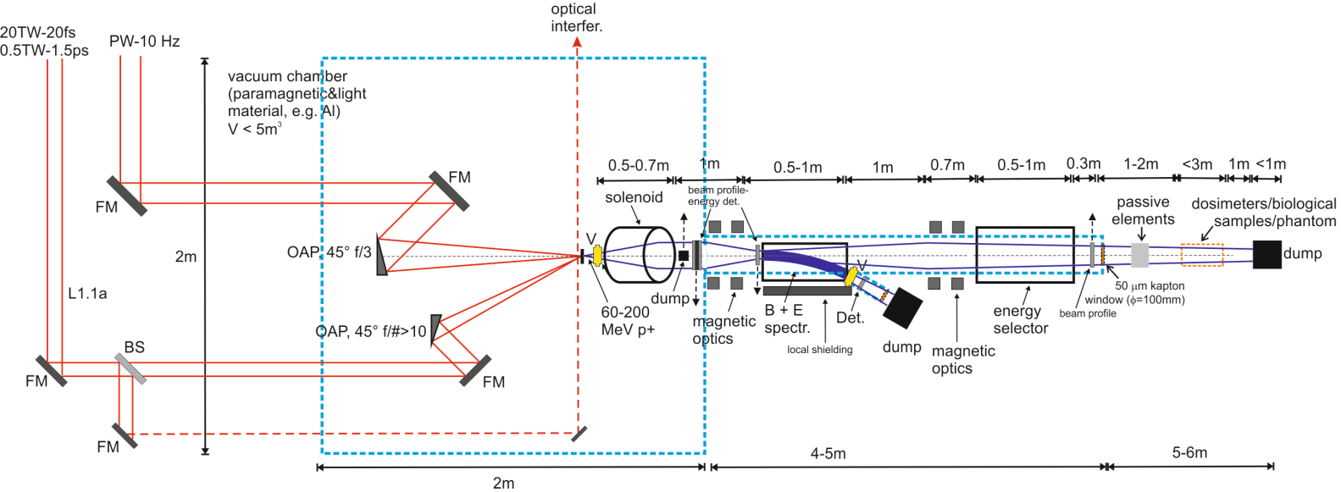
ELI

